Slide 1
2021.07.08

Slide 2
報告内容
前回までの内容
✓余弦波を用いたアルゴリズム改善
✓周波数領域の比較
今回の内容
✓マルチレート信号処理の学習
✓本手法におけるアップサンプリング

Slide 3
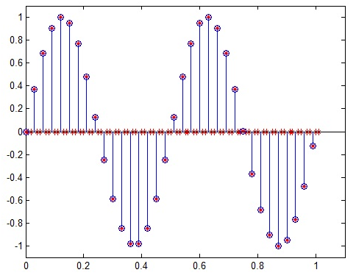
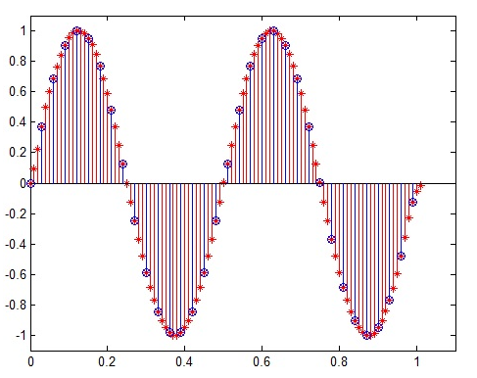
マルチレート信号処理とは
マルチレート信号処理
✓サンプリングレートを変える
✓D/A変換ではOver/Umder Samplimg
✓D/D変換ではUp/Down Sampling

Slide 4
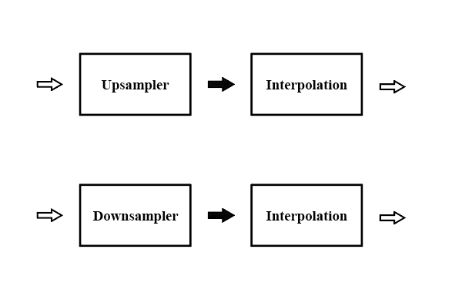
Up/Down Samplingの流れ
マルチレート信号処理
✓新しくsampleを挿入/間引く
✓新規の信号に対して補完を行う

Slide 5
どのような補完をするのか？
補完処理
✓L倍upsamplorではL-1sample をゼロとして挿入
✓ゼロのsampleをどうやっていい感じの位置にする？
✓波形的に見る？周波数領域的に見る？

Slide 6
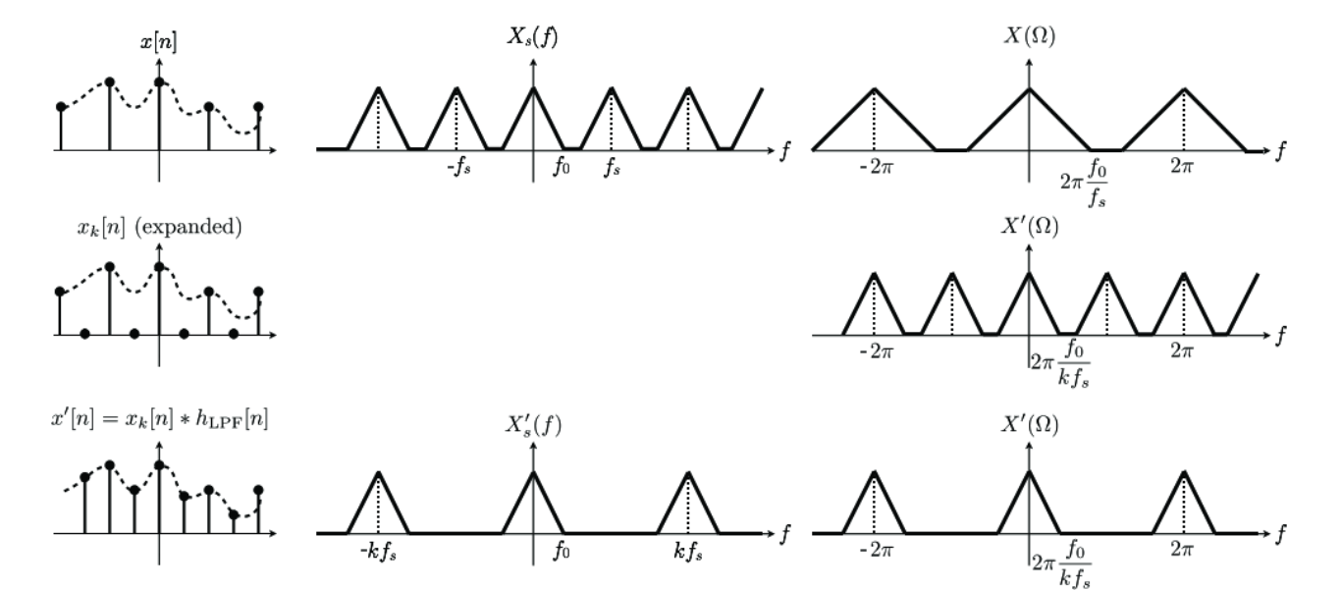
周波数領域的に補完
補完方法
✓ゼロ点が入ることでエイリアスが発生
✓Lpフィルタを周波数領域で乗算
→時間領域においては、sinc関数との畳み込み

Slide 7
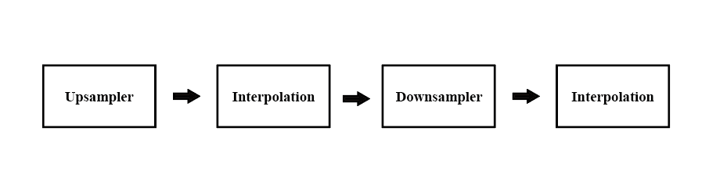
非整数倍にupsampling するには
非整数倍にUpsampling
✓CD音質44.1kHz→48kHzにアップサンプリングするには？
✓UP/Down Samplingは整数倍しかできない
✓最小公倍数倍にUPSamplingした後ダウンサンプル

Slide 8
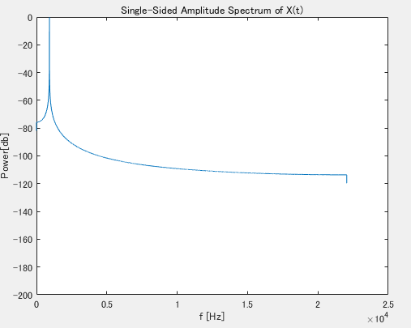
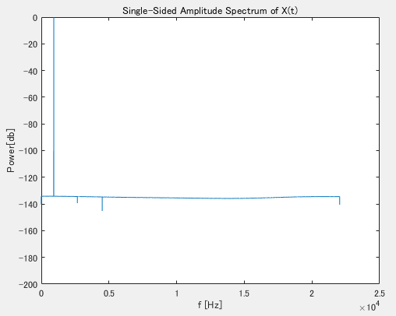
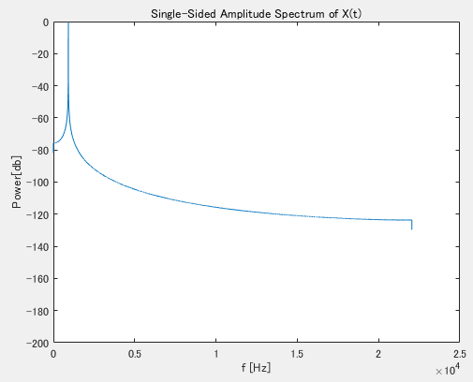
提案手法への適応

Slide 9
今後の予定
✓ノイズを加えたデータへの適用

